Slide 1
软件工程
蔡浩 屈建勤

Slide 2
课程基本信息
上课时间和地点(周五上午10:00-12:35，G303）
教师 蔡浩 （haocai@stu.edu.cn, 工南209)
屈建勤 （jqu@stu.edu.cn)
助教 白璐 18lbai@stu.edu.cn
作业，考试和成绩(个人作业20%，小组集体作业 30%，考试50%）

Slide 3
课程介绍 Overview
课程要求
软件工程简介
  软件工程概述
  软件开发过程模型
需求分析
OO Modelling and UML
  Why OO?
  Brief History of UML
  UML 2.0 – the future
Patterns & Frameworks
  Reuse Driven Design软件复用
  Patterns
  Frameworks and Templates
Component Based Design软件构件
  Components（CORBA / CCM， EJB，COM）软件构件技术和软件体系结构
  Web 服务
  Middleware
  MDA
Coding编码
Testing 软件测试
  软件测试及自动化
  软件质量模型和质量保证
软件知识产权和自由软件
CMMI 简介
软件工程工具介绍

Slide 4
课程要求 - 编程能力和知识的准备
如果你感觉到你的编程能力因为多年未用而锈迹斑斑的话，赶紧擦一擦、磨一磨吧
理想的情况下，你应该能在三周之内用你所熟练的主流面向对象程序设计语言写出一千行以上的高质量代码，或者能够在同样时间内学会某个主流程序设计语言并能写出一千行以上的高质量代码
能够至少读懂Java代码，懂得XML！

Slide 5
课程要求
作业(包括分组的集体项目和个人独立完成的作业）
考试：无期中考试，只有一次期末考试，形式为书面的闭卷考试。内容以课堂所讲和作业要求为准。注意：期末考试一定会考要求写程序代码的题目！！！

Slide 6
课程要求- 集体项目
结对分组完成 - 每2人结成一对，若干对组成一个小组；每个小组不得超过10人或者少于4人
每组自己确定一个软件项目作为作业，必须有一定的应用背景，规模适中，可在一学期内完成，同时应有一定的工作量
作业必须应用本课学到的方法，技术等
每组自己负责项目涉及的所有方面，包括但不限于源代码和文档的存放，开发环境的搭建，开发工具的合法性……

Slide 7
作业（集体项目）需要完成的内容
项目报告
项目演示
项目讨论(对软件工程原理的理解和这些原理怎样应用于你们的项目）
项目文档和代码
对本小组其他人员和自己的工作评价
其他应教师要求而需提交的文件

Slide 8
课程要求 - 集体项目的结对与分组
结对 – 原则上在自愿基础上自由组合，即“自由恋爱方式”
2对或多对（不超过5对）组成一个开发小组
落单的个人或对将会被教师任意“包办”，即“家长包办方式”

Slide 9
课程要求 - 集体项目的选题要求
必须有一定的实际应用背景
必须包含多个分布式子系统（运行在不同的机器上）
主体部分应用一门正式的主流的（面向对象的）程序设计语言(Java, C#, C++, Ada等）完成。仅有一些网页和脚本（HTML, ASP, JSP ，CGI等等）是不够的
整个开发过程应该能在三个迭代周期（每个迭代周期为3周）内完成

Slide 10
课程要求 - 个人作业
根据教师要求的内容而提交的报告，内容一般围绕怎样应用课堂内容到小组项目的实践中
每个人独立完成，不得向任何人寻求帮助
抄袭作弊者，成绩以 0 分计。
请严肃对待，相当于期中考试。
具体要求到时候会给出详细的说明

Slide 11
课程要求 - 作业不要抄袭作弊！
不要拿上一届学生的程序当成你们的集体项目作业提交！
不要拿别人的个人作业改头换面当成自己的提交！
不要从其他来源复制粘贴，还说成是自己的心得体会！
不要抱侥幸心理，以为老师不会发现作弊！
如果不信，可以向上一届学生交流（被抓重修者最好）！
Notes:
举例

Slide 12
课程要求 - 阳光计划！
确保你的项目开发过程中所用工具都得到了合法授权！！！
如果某个小组的项目开发使用了盗版工具，那么该小组的项目成绩作废……
这是否断了人的活路？

Slide 13
课程要求 - 阳光计划！
软件自从来到中国，就从头到脚每一个角落里都充满了盗版和剽窃的东西。
------ xxx

Slide 14
出路何在？
灰飞烟灭 --- 坚持盗版不动摇！
浴火重生 --- 自由软件

Slide 15
课程要求 - 准备好了吗？
人员准备（结对 分组）
知识能力准备
心理准备

Slide 16
软件工程概述
软件及软件工程
软件开发过程模型
软件开发的风险

Slide 17
软件是什么？
工程，艺术还是科学？
要回答这个问题，首先应弄清楚什么是软件 ☺
IEEE 729: written programs or procedures or rules and associated documentation pertaining to the operation of a computer system
确切的说，应该问软件开发是工程，艺术还是科学？

Slide 18
软件工程简介 - 什么是软件工程?
把工程的原理应用于软件开发，以经济的开发出高质量的软件
把计算机看成是一种解决实际问题的工具
软件开发是一个多方面的协作的团队工作，包括客户或用户，项目或产品经理，系统管理员等，当然也包括开发人员(设计，编码，测试人员等)

Slide 19
软件工程简介 - 为什么要学习软件工程
写一个程序容易
开发一个软件产品难！
开发一个高质量的软件产品难上加难！！
一个软件工程师应当遵循确定的过程和一些公认的有效的“最佳做法”（Best practice)

Slide 20
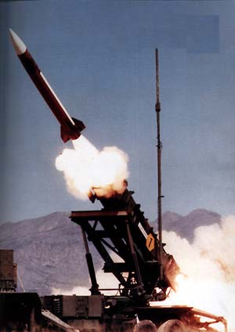
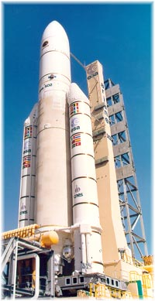
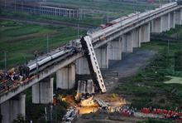
为什么要学习软件工程？
最为现实和直接的原因其实是 ……
February 25, 1991
killed 28 soldiers
On June 4, 1996
Ariane 5
2011 “7•23”甬温

Slide 21
怎么样学好软件工程?
做一个学生容易
做一个计算机系的学生苦！
做一个计算机系的学生不得不学习软件工程更是苦上加苦！！
先苦后甜 ☺
积极, 动手, 实践, 思考, 责任心 …

Slide 22
教材和参考资料
Agile and iterative development – A manager’s guide Craig Larman Pearson Education Inc. (中译本由中国电力出版社出版）
A useful book which presents OO development case studies are:
  Applying UML and Patterns, Craig Larman, Prentice Hall, 1998
The best book for advanced techniques, but 800 pages long!
  Catalysis, Desmond D’Souza and Alan Wills
Extreme Programming Explained 2e Kent Beck Addison-Wesley
一些网站的资料，教学过程中遇到时给出

Slide 23
软件与程序
我们通常所说的软件并不是指任意的程序，通常还应该具有一些额外的特征：
- 实用性
大型复杂
二者区别并非界线分明

Slide 24
为什么叫作软件工程
既然如此，软件工程的名词怎么来的？
说来话长…

Slide 25
软件危机
始于1960年代
计算机应用逐渐普及，软件的数量急剧膨胀，软件的复杂度急剧上升，软件的成本急剧增加
同时软件开发的效率低下，软件的质量难以保证，软件的开发周期长且难以控制，软件难以维护

Slide 26
软件危机的典型例子
阿波罗8号， 软件故障导致信息丢失，随后的运行中又出现新的错误
1981年4月，美国发射空间回收装置，发射前20分钟，控制系统的软件故障迫使发射延期
耗费巨资，凝聚许许多多优秀程序员的大量心血，事先进行过成千上万小时的测试和模拟，却依然未能检测出这些隐患！！

Slide 27
危机与对策：软件工程
残酷的现实迫使人们思考对策
1968年，NATO(北约）的一些科学家提出了“软件工程”的概念，即“为了经济的获得可靠的能在世纪机器上运行的软件，而建立和使用完善的工程原理”，企图借助于将工程原理用于软件开发，以缓解软件危机
于是出现了“软件工程”这个概念

Slide 28
软件工程适用于…
起源于大型复杂的程序（即我们通常所说的软件）系统开发过程
大型复杂的程序（即我们通常所说的软件）系统开发过程中所获取的实践经验、教训、知识、原则、规律等的总结
能否适用于“小而精”的程序呢？？？

Slide 29
软件产品的独特性
缺乏“可视性”，难以管理和控制
不同于硬件，不会“用坏”，运行时出现了错误，说明错误本来就存在，只是以前未发现，必须修改软件以改正？？？
软件修改付出的代价可能巨大

Slide 30
软件修改的成本曲线
一般的软件工程常识：引入变动的代价随时间指数增长
早期发现的错误的修复代价非常小
需求: $1
分析: $10
设计: $100
实现: $1,000
测试: $10,000
运行的产品: $100,000

Slide 31
软件开发过程的活动
了解用户需要什么样的软件产品（需求分析）
构思设计用户的软件（设计）
编写程序代码实现 （编码）
测试软件产品是否有错误，是否符合用户的需要（测试）
最终将软件产品安装到用户实际使用的环境中运行，发挥其效益（部署）

Slide 32
传统软件生命周期
软件计划
需求分析
软件设计（包括总体设计和详细设计）
编码
测试
运行维护

Slide 33
软件开发过程模型- 瀑布模型
Requirements Change
Requirements
Validate
Design
Verify
Implementation
Test
Operations
Retirement

Slide 34
软件开发过程模型 - 瀑布模型讨论
Dr. Win Royce于70年代提出
广为流传和使用
（传说中的）优点：
- 开发进度易于掌握
- 过去开发中每个步骤的经验有助于对新的软件项目中类似步骤做出估计
- 每个阶段产生文档，有助于复用

Slide 35
瀑布模型缺点
最初的瀑布模型（被广为流传的）不允许迭代 （不灵活，不能处理需求的变化，难以维护）
“带反馈的瀑布模型” 才是Royce本来的想法，历史的误会！

Slide 36
软件开发过程模型 - 快速原型
Requirements Change
Rapid Prototype
Validate
Design
Verify
Implementation
Test
Operations
Retirement

Slide 37
快速原型法讨论
采用原型来帮助确定需求规范
一旦需求确定，就采用瀑布模型（或其他模型）
设计一旦开始，原型就不再需要：
- 原型不可以作为实现的基础，因为原型工具产生的代码质量
- 用户必须被告知原型和最终产品的不同，原型并非80-90%的产品（也许不到10%）

Slide 38
渐增式模型
Requirements
Validate
Arch. Design
Verify
For each build:
Detailed design,
implement, test,
deliver.
Operations
Retirement

Slide 39
渐增式模型讨论
每天都要重新构建新“版本”的（可运行）程序
如果有人新增或修改了代码而引入故障导致构建失败，则其必须修复
每一次迭代按照功能特性划分：
- 例如，本次迭代增加功能1和功能2，下次增加功能3和4

Slide 40
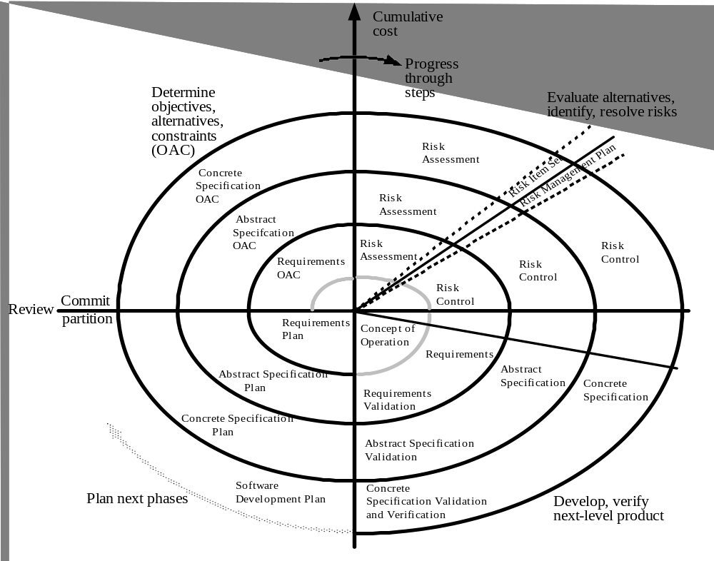
螺旋式模型

Slide 41
螺旋式模型讨论
由Barry Boehm提出， ~ 1986
类似于渐进模型，但是每次迭代是由“风险管理”和用户反馈驱动的
    确定当前的状态和目标
    识别分析风险和优先级
    下一次迭代处理最大风险/最优先的任务
    重复

Slide 42
软件开发的风险
“风险”被（谁？）认为是软件开发的主要问题
- 工期拖延
- 需求变化
- 人员“跳槽”
- 新技术出现
- 项目取消 ……

Slide 43
XP
Extreme Programming的缩写，与微软的XP没有任何关系。如有雷同，纯属巧合！
Kent Beck, Ward Cuningham等人提出，1996年3月
实质是渐进模型的特例或者“细化”版
将软件开发的常识做法做到极端的程度(Extreme Level) ，似乎过犹不及
许多独具魅力而又饱受争议的大胆做法

Slide 44
Scrum & XP - Agile Development
1 团队信仰自我管理和支持自我管理。
2 他们作为团队共同承诺Sprint目标。
3 他们认识到沟通的重要性，并且通过Daily Scrum Meeting推动沟通。
4 他们理解和拥抱贯穿整个Sprint周期的必要的日常任务变更，相互依赖的会议规则，每日会议允许团队成员管理和响应变化。
5 团队有一位卓有成效的Scrum Master或得到他们授权的领导来决策和问责。
6 团队认为工作可视化很重要，透明改进团队和组织其他团队之间的关系，从而得到更高层次的信任和协作。
7 团队将Daily Scrum Meeting回顾与其他里程碑相联系使会议尽可能有效。

Slide 45
基于组件的开发模型
寻找Find
选择Select
调整Adapt
创建Create
组装Compose
替换Replace

Slide 46
基于组件的开发模型讨论
基于可复用的软件组件
减少了重复开发，提高了软件质量
缩短了开发周期，加快了软件产品进入市场的速度
早在上世纪70年代就有了
依赖于可复用组件的获得

Slide 47
这一切都是为了……
经济的开发出高质量的软件
经济的（少花钱）
高质量 （技术方面）
软件质量！

Slide 48
怎样开发经济高质量软件？
什么样的软件才算是经济高质量的呢?
本课程将讲解系统的软件工程方法

Slide 49
总结 Summary
课程要求
软件工程简介
  软件工程概述
  软件开发过程模型
需求分析与 OO Modelling
  Why OO?
  Brief History of UML
  UML 2.0 – the future
UML
Patterns & Frameworks
  Reuse Driven Design软件复用
  Patterns
  Frameworks and Templates
Component Based Design软件构件
  Components（CORBA / CCM， EJB，COM）软件构件技术和软件体系结构
  Web 服务
  Middleware
  MDA
Coding编码
Testing 软件测试
  软件测试及自动化
  软件质量模型和质量保证
软件工程工具介绍
软件知识产权和自由软件
CMM简介

Slide 50
本周任务
寻找你的搭档和组队
下周上课前报上名单，名单应包括小组各成员姓名和学号，email 联系方式，以及组内成员的结对
提问 *？

